Slide 1
YOLO卷积层的SMART仿真
2026年5月

Slide 2
目录
一、C程序在SMART的开发和仿真原理
二、YOLO卷积层在SMART的仿真过程
三、YOLO卷积层在SMART仿真的性能监测

Slide 3
一、C程序在SMART的仿真流程
编译和链接阶段
从C源码生成可执行文件的过程常常被笼统地称为编译。但严格地讲，该过程应当包含多个步骤。分别为：
预处理(cpp) 编译器解析源码中的预处理操作，生成ASCII码中间文件(.i)
编译(cc1) 编译器执行编译过程，将.i文件翻译成ASCII码汇编语言文件(.s)
汇编(as) 汇编器将.s文件翻译成可重定位目标文件(.o)
链接(ld) 链接器将不同的.o文件组合起来，创建可执行目标文件
可以将GNU的gcc工具链视为上述工具的一个封装，它既可以单独执行其中的某个步骤，也可以一次性完成所有工作，直接从C源码生成可执行文件。

Slide 4
编译参数
观察位于./lib下的Makefile文件可以查看SMART平台为源码设置的编译规则。其中平台默认使用部分的CFLAGS说明如下：
-march=rv64gcvxcki 指定指令集架构
-funroll-all-loops 尽可能执行循环展开以优化程序性能
-finline-limit=500 决定函数调用是否会被编译器优化为内联函数的伪指 令长度界限，在本实验中，出于指令统计的需要，会 对其进行修改

Slide 5
编译参数
观察位于./lib下的Makefile文件可以查看SMART平台为源码设置的编译规则。其中平台默认使用部分的CFLAGS说明如下：
-static 使用静态编译，开启这个选项后，所有相关的函数库均为被显式地编 译进生成的文件中，而不会产生动态链接
-O2 编译器使用的优化等级，它实际上代表了一系列优化开关的组合。对 于平台当前定制的工具链，建议不要贸然更改这个优化等级，其他等 级偶尔会导致程序工作不正常。

Slide 6
编译参数
对于本实验而言，由于后续监测程序指令调用情况的需要，需对Makefile中的CFLAGS增加以下选项：
-fno-inline 阻止编译器对函数调用进行内联优化
-g 这是一个调试时常用的选项，它会额外地在可重定向目标文件 （ELF）当中添加一个调试符号表。同时，该选项本身也会潜 在地影响编译器的某些优化开关，总体上使得编译更加严格。
Makefile中的其余CFLAGS参数与编译中的高级优化有关，可自行参阅手册。

Slide 7
链接脚本和启动代码
对于运行于操作系统的程序，用户通常不需要过多地关心链接和程序加载过程，因为操作系统会完成其中的绝大部分工作。但对于嵌入式开发，程序的链接和启动过程至关重要。
在./lib/linker.lcf中包含SMART对程序各段数据的存放位置划分：

Slide 8
链接脚本和启动代码
MEM1：0x0~0x40000
该段用于存放代码段和只读数据段，且MEM1的开头存放的是crt0.o当中的代码，CPU的控制逻辑默认将从地址0x0开始顺次取指并执行，因此程序执行的起点即为crt0.s中的指令，这也是它被称为“启动代码”的原因。
该定义还预示了代码的最大规模，编译得到的代码段不可超出MEM1的范围。
MEM2：0x40000~0x100000
该段用于存放各种已初始化和未初始化的程序变量。

Slide 9
启动代码的主要工作
启动代码./lib/crt0.s主要完成以下工作：
各种硬件寄存器、栈指针和控制信息的初始化。在本实验中，为了启用PMU性能监测模块所需要进行的寄存器初始化也是在这个部分进行的。
初始化后，通过一条跳转指令进入用户编写的C程序主函数入口：
jal main
main函数执行完毕或遭遇错误后，视程序的执行结果，控制将返回crt0文件中定义的_exit函数或_fail函数中，并将某个通用寄存器设置为一个特殊数值，而仿真文件tb.v在检测到这个特殊数值后，将打印信息并结束仿真。

Slide 10
Srec2vmem脚本
脚本功能
链接脚本linker.lcf指导了用户在程序运行时应当把可执行文件中的内容加载到内存中的什么位置。对于默认的链接脚本而言，MEM1对应的二进制数据应当加载到0x0起始的内存上，而MEM2对应的二进制数据应当加载倒0x40000起始的内存上。
SMART平台提供的CPU核、总线和内存等均为RTL模型，因此仿真时并非是把数据真正加载到了某个实际存在的硬件内存上，而是使用Verilog当中的$readmemh任务将其初始化到一组寄存器模型上。

Slide 11
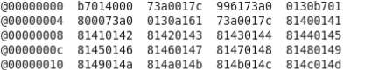
Srec2vmem脚本
脚本功能
该脚本将负责把编译得到的.hex文件拆分为两个ASCII文件inst.pat和data.pat，分别对应链接脚本中的MEM1和MEM2。拆分后的文件将适合$readmemh任务直接加载。以inst.pat的前几行为例：
@后面的是以4字节为寻址单位的偏移。数据每4字节为一组，每行4组，因此一行对应16个字节的数据（128位）。
小端存储，因此上图当中的第一条32位RISCV指令的编码为：0x004001b7（即lui gp, 0x400）。

Slide 12
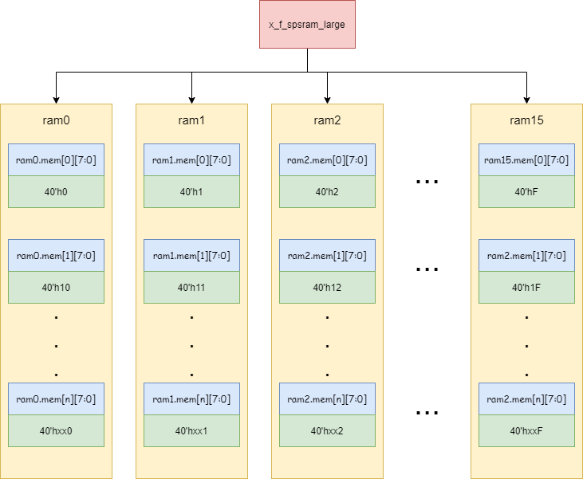
Testbench
Testbench中的初始化过程
./tb/tb.v包含以下宏定义：
`define RTL_MEM tb.x_soc.x_axi_slave128.x_f_spsram_large
x_f_spsram_large即模型使用的内存RTL模型。
其结构为：

Slide 13
Testbench
Testbench中的初始化阶段
x_f_spsram_large
每行16字节，ram0.mem[i]~ram15.mem[i]
构成，由pc[3:0]寻址
最大深度2^29
已经找到内存的RTL模型在例化层次中的位置，./tb/tb.v可以直接通过一个initial过程将inst.pat和data.pat初始化到对应位置上.

Slide 14
二、YOLO卷积层的SMART仿真
变量的初始化
嵌入式系统通常不直接支持scanf和fscanf函数，大批量数据的初始化通常有两种方案：
方案一：预先把要初始化的数据显式地存放进源码中，然后直接在代码内对变量赋值。这样编译器会自动在编译阶段把初始化数据分配到数据段，从而避免了数据从外部读入的问题。
方案二：在源码中通过指针为变量指定存储地址，然后在硬件初始化的阶段把数据加载到对应的地址。从而使得C变量自动与它们的初值关联，源码内部不再需要初始化过程。

Slide 15
变量的初始化
方案一的缺点：
代码会变得臃肿难读
允许的数据规模受到链接脚本linker.lcf的限制。对于SMART而言，MEM2的默认长度为0xc0000字节（约768KB），因此数据段的规模不可以超出该范围。
本实验采用方案二

Slide 16
变量的初始化
为此对SMART的总线模型做出调整，用新定义的x_axi_slave128_copy模块替换原有的x_axi_err模块。用户应当完成以下操作：
将axi_slave128_copy.v复制到目录./rtl/platform/amba/axi/下
用soc.v替换原有的./rtl/platform/common/soc.v文件
在./workdir用以下指令即可执行仿真：
../tools/run_case ../case/conv/work.c

Slide 17
三、YOLO卷积层仿真的性能监测
需要进行三个方面的监测：
CPI计算
不同cache配置下的cache缺失率统计
各种类型指令的执行数量分布

Slide 18
CPI和cache缺失率
使用C910的性能检测模块PMU即可完成
与cache操作实验和pipeline实验的监测类似
需要将pmu.h加入编译路径
在crt0.s中队PMU相关CSR进行初始化
cache配置类型（共16种组合）：
L1_Icache 32K/64K
L1_Dcache 32K/64K
L2_Dcache 512K/1M/2M/4M

Slide 19
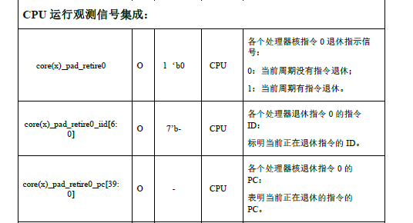
指令分布统计
C910集成的CPU观测信号：
C910为三发射，因此每个核心包含三个指令退休信号
任意退休信号有效时表明当前周期有指令退休
此时通过解析指令PC对应位置的机器码就可以对指令分类

Slide 20
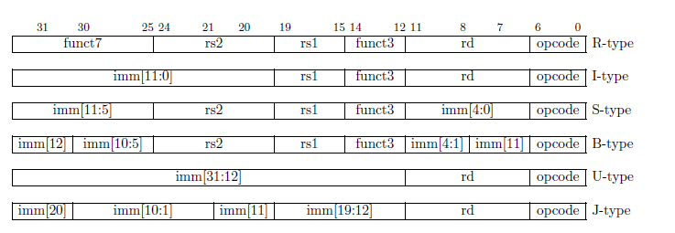
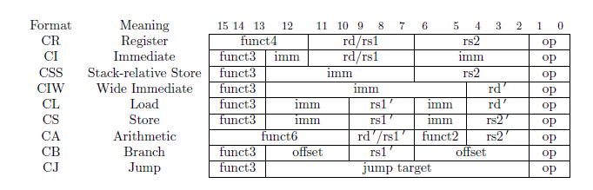
指令分布统计
确定指令长度：RV64GC
32位指令（G）以最低7位为opcode，且最低2位总是2’b11
16位指令（C）最低2位为2’b00、 2’b01、 2’b10，同时用最高3位指示指令类型
两种长度的指令要分开统计

Slide 21
指令分布统计
确定计数时机
由于CPI和cache缺失率统计的需要，源码会较频繁地调用printf打印函数，这个函数会占用相当多的时钟周期。统计结果表明每个printf平均需要退休2k~5k条指令才能完成。
如果把这些printf以及其他类似的函数纳入指令计数，会造成统计失真，无法真实反应源码执行卷积过程的指令分布。

Slide 22
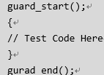
确定计数时机
定义两个哨兵函数guard_start和guard_end，使待测试的源码位于这两个函数之间
在完全重定向的文件中找到两个
函数的入口，记为0xP和0xQ
在testbench中监测PC值，PC=0xP时开始计数，PC=0xQ时结束计数。如此可以进行任意代码段的指令统计。

Slide 23
文件改动小结
将axi_slave128_copy.v复制到目录./rtl/platform/amba/axi/下
用soc.v替换原有的./rtl/platform/common/soc.v文件
用tb.v替换原有的./tb/tb.v文件
用Makefile替换原有的./lib/Makefile文件
在./lib/crt0.s中初始化与PMU相关的寄存器
将pmu.h添加到./lib/clib下
将conv文件夹复制到./case路径下，conv文件夹中应包含work.c、darknet.c、datain.pat三个文件
如有必要，应核对gurad_start和guard_end函数的入口地址是否与tb.v中相匹配。

